Slide 1
癌症高通量组学数据的 整合分析方法
武丁明
指导教师：张奇伟
清华大学自动化系

Slide 2
目录
绪论
测序数据分析流程
DNA甲基化与基因表达整合分析
多组学数据整合降维、聚类方法
总结与展望
Notes:
中间三部分内容是博士期间做的三项具体工作

Slide 3
绪论
研究背景及意义
高通量组学数据分析在计算方面的挑战
论文的内容及结构

Slide 4
研究背景及意义
癌症严重威胁人类健康
1400万新发病例，800万死亡病例
新发病例比20年前增长70%
癌症涉及多层分子信息
(Stewart, et al., World Cancer Report, 2014)
(Weinstein et al., Nat. Genet. 2013)
Notes:
换一张多层次的图

Slide 5
研究背景及意义
癌症的研究需要系统化的考虑多层次
分子信息
高通量组学技术
单核苷酸突变 → 基因组
拷贝数变异 → 基因组
DNA甲基化 → 表观遗传
基因表达 → 表达
Notes:
大规模组学技术及数据的出现使得系统化分析癌症成为可能

Slide 6
高通量组学数据分析在计算方面的挑战
癌症发生发展涉及多个调控层次，如何整合大规模组学数据进行研究
计算方法的运行效率
Notes:
1）以基因表达调控为中心，整合多层次的调控信息；
2）复杂生物系统运行的低维流形，高维数据的主要变化可以在低维空间进行解释 => 整合降维聚类。

Slide 7
论文内容及结构
绪论
测序数据
分析流程
DNA甲基化与基因表达
整合分析
总结
展望
多数据整合降维、聚类分析方法
Notes:
两个工作作为基础
一个工作作为综合分析

Slide 8
测序数据分析流程
本章引言
外显组、全基因组测序数据分析流程
转录组测序数据分析流程
本章小结

Slide 9
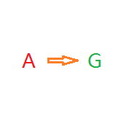

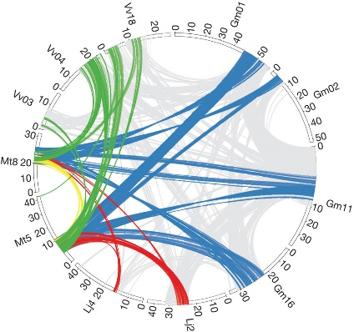
本章引言
测序数据包含的信息需要特定流程提取
TP53 20
EGFR 21

Slide 10
外显组、全基因组测序 数据分析流程
原始数据
质控
匹配
局部重新匹配
应用于肝癌基因外显组测序
应用于寻找乙肝病毒插入
位点
初次检测变异
拷贝数分析
变异矫正
染色质移位分析

Slide 11
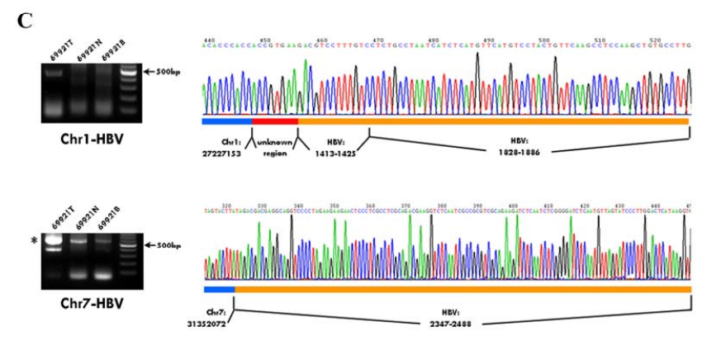
外显组、全基因组测序 数据分析流程
Unpublished data

Slide 12
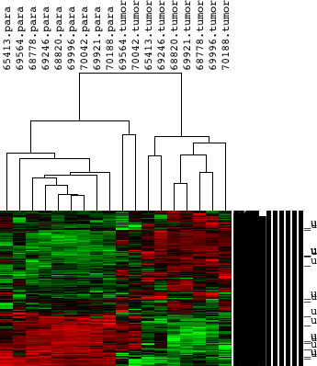
转录组测序数据分析流程
原始数据
质控
匹配
计算表达量
Notes:
右图表示经过差异表达分析之后
得到了肝癌的表达谱特征

Slide 13
本章小结
提供测序数据分析流程为下游的
分析提供基础

Slide 14
DNA甲基化与基因表达整合分析
本章引言
差异DNA甲基化的协方差分析方法
受差异甲基化调控的基因筛选
本章小结
Notes:
这部分的逻辑结构按照整合分析的方向调整

Slide 15
本章引言
基因表达受上游启动子区域的甲基化水平调控
DNA甲基化是基本的表观遗传特征，450K芯片平台可以测量全基因组的DNA甲基化水平
差异DNA甲基化的检测面临问题

Slide 16

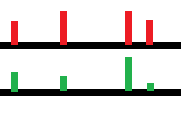
差异DNA甲基化的协方差分析方法
目标
临床协变量的影响
基于基因组区域的分析

Slide 17








差异DNA甲基化的协方差分析方法
统计模型
$$β_{gs}={β+α}_{g}X_{g}+α_{s}C_{s}+ε$$
$$H_{0}:α_{g}=0;H_{1}:α_{g}≠0$$
$$β_{gs}^{(k)}={β+α}_{g}^{(k)}X_{g}+α_{s}^{(k)}C_{s}+ε$$
$$H_{0}:α_{g}=0;H_{1}:α_{g}≠0$$
Xg表示待检测变量
s表示样本
C表示协变量
$$(1)$$
$$(2)$$
$$(3)$$
$$(4)$$
Notes:
这张ppt里需要说清楚k的含义

Slide 18
差异DNA甲基化的协方差分析方法
Fastdma在不损失
准确率的条件下获
得了更高的计算效
率
Notes:
计算速度稍微提一句，不用多讲

Slide 19
差异DNA甲基化的协方差分析方法
基于基因组区域
的差异甲基化分
析提供了更有生
物学意义的结果
Notes:
基于区段的数据分析是这个工作的创新性

Slide 20
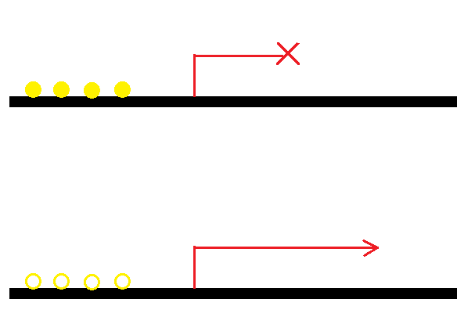
受差异甲基化调控的基因筛选
原理
步骤
检测肝癌中一致性高的超甲基化或低甲基化区域
检测差异表达基因（编码基因，microRNA基因）
关联启动子差异甲基化结果，查找和上述原理相符的基因

Slide 21
受差异甲基化调控的基因筛选
筛选启动子差异DNA甲基化的基因
筛选差异表达基因
筛选符合调控规律的基因
2941个差异DNA甲基化启动子

Slide 22
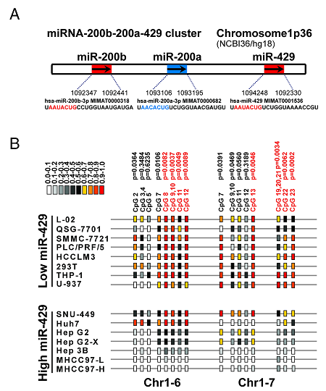
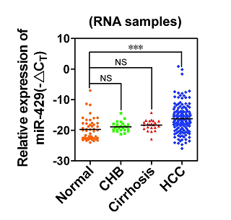
受差异甲基化调控的基因筛选
Li, et al., Gut, 2015

Slide 23
本章小结
贡献
解决甲基化芯片在临床应用中面临的问题
检测基因区域的差异甲基化模式
关联甲基化水平和表达水平筛选符合可能受甲基化调控的基因
适用性
特定目标的DNA甲基化芯片数据统计分析
局限
未矫正协方差检验的规模效应
甲基化水平和表达水平的关联分析没有完备的解决框架
Wu, et al., PLoS ONE, 2013
Li, et al., Gut, 2015

Slide 24
多组学数据整合降维聚类 方法研究
本章引言
基于稀疏回归的方法
基于低秩逼近的方法
本章小结

Slide 25
本章引言
多组学数据包含更加全面的信息，TCGA等大型研究计划提供大量数据
运用多组学数据的信息可能帮助癌症的分子分型
多组学数据整合分析面临不少难点
高维小样本
数据类型不一致
计算效率
Notes:
这部分的结构比较明确

Slide 26
基于稀疏回归的方法
一个模型同时处理所有类型的数据
基于Monte Carlo策略的优化方法
(Mo, et al., PNAS, 2013)

Slide 27




基于稀疏回归的方法
假设
高维分子数据可以投影在一个低维空间上，该空间的每个维度表示相互独立的生物过程
模型
X：原始数据；Z：低维空间坐标；β：回归系数
实数数据
目标函数
$$X_{ij}\sim Gaussian(β_{i}^{T}Z_{j},σ)$$
$$−\ln\left(\operatorname{Pr}\left(X | β,Z\right)\right)+λ\left|β\right|+{\left|Z\right|}^{2}$$
真值数据
$$X_{ij}\sim Logistic(β_{i}^{T}Z_{j})$$
求解过程(alternative direction descent)
Z|β：Monte Carlo sampling
β|Z：L1 constraint optimization
计数数据
$$X_{ij}\sim Poisson(β_{i}^{T}Z_{j})$$
(Mo, et al., PNAS, 2013)

Slide 28
基于稀疏回归的方法
假设
高维分子数据可以投影在一个低维空间上，该空间的每个维度表示相互独立的生物过程
模型
X：原始数据；Z：低维空间坐标；β：回归系数
给定维度下
使用BIC score
选择最优的λ
实数数据
目标函数
$$X_{ij}\sim Gaussian(β_{i}^{T}Z_{j},σ)$$
$$−\ln\left(\operatorname{Pr}\left(X | β,Z\right)\right)+λ\left|β\right|+{\left|Z\right|}^{2}$$
真值数据
$$X_{ij}\sim Logistic(β_{i}^{T}Z_{j})$$
求解过程(alternative direction descent)
Z|β：Monte Carlo sampling
β|Z：L1 constraint optimization
计数数据
$$X_{ij}\sim Poisson(β_{i}^{T}Z_{j})$$
(Mo, et al., PNAS, 2013)

Slide 29
基于低秩逼近的方法
统一的概率模型处理多类型数据
基于低秩逼近的快速求解
减少参数选择过程

Slide 30




基于低秩逼近的方法
模型
X：原始数据矩阵；Θ：概率参数矩阵；||*：核范数
优化目标
$$X_{ij}\sim Gaussian\left(Θ_{ij},σ\right)$$
$$−\ln\left(\operatorname{Pr}\left(X | Θ\right)\right)+μ{\left|Θ\right|}^{∗}$$
$$X_{ij}\sim Logistic(Θ_{ij})$$
求解思路基于
singular value thresholding (Cai et al., SIOPT, 2010)
$$X_{ij}\sim Poisson(Θ_{ij})$$

Slide 31

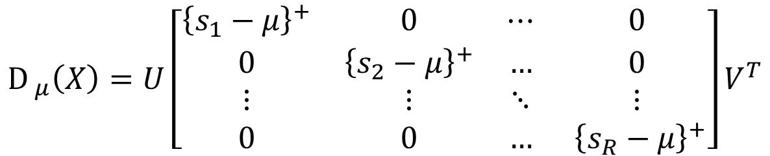
基于低秩逼近的方法
迭代求解框架
$$\left(1\right){Θ^{ }}^{(2n+1)}=Θ^{(2n)}+δ_{n}∂ln(Pr⁡(X;Θ^{\left(2n\right)}))$$
$$\left(2\right)Θ^{\left(2n+2\right)}=D_{μ}(Θ^{(2n+1)})$$
$$D_{ μ}\left(X\right)=U\left[\begin{matrix}{\left\{s_{1}−μ\right\}}^{+} & 0 & ⋯ & 0 \\ 0 & {\left\{s_{2}−μ\right\}}^{+} & … & 0 \\ ⋮ & ⋮ & ⋱ & ⋮ \\ 0 & 0 & … & {\left\{s_{R}−μ\right\}}^{+}\end{matrix}\right]V^{T}$$

Slide 32
基于低秩逼近的方法

Slide 33
基于低秩逼近的方法
Notes:
上表进一步验证了方法的正确性

Slide 34
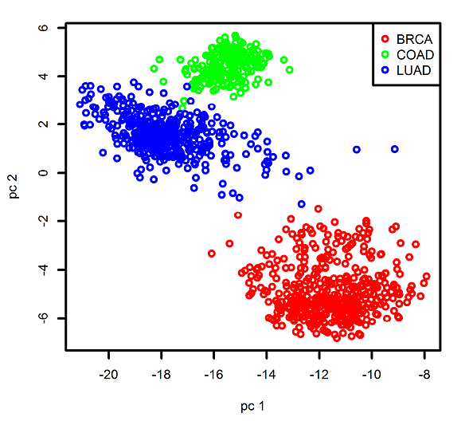
基于低秩逼近的方法
基于Alternating direction multiplier method的优化方法
收敛时结果更优

Slide 35
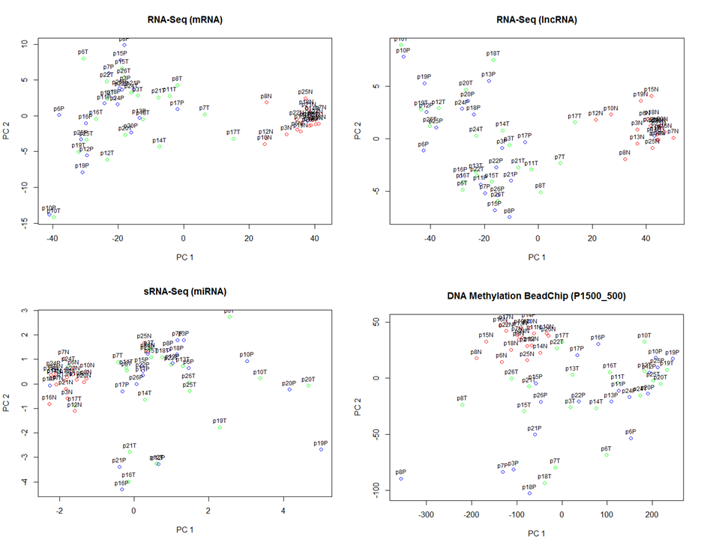
基于低秩逼近的方法
改进后的方法应用于肝癌数据

Slide 36
本章小结
贡献
使用统一的概率模型整合不同类型的数据
使用低秩逼近快速求解
结果：依据分子水平的信息划分不同组织来源的肿瘤样本，对单种肿瘤提出可能的亚型划分
适用性
多类型高维数据降维的通用方法
局限
未融入监督信息，未分析方法鲁棒性

Slide 37
总结与展望
总结
DNA甲基化芯片
数据分析方法
解决协变量干扰
基于基因组区域
分析差异
搭建多种测序数据
分析流程
提供基础
数据分析
流程
癌症多组学数据
整合分析方法
采用凸优化
方法快速求解

Slide 38
总结与展望
展望
计算方法发现的结果是否有生物学意义
整合多组学数据分析
考虑临床信息
考虑各特征的层次关系、考虑个分子之间的结构关系
（通路信号、蛋白复合物）

Slide 39
已发表论文
Dingming Wu, Jin Gu, Michael Zhang, FastDMA: an infinium humanmethylation450 beadchip analyzer, PLoS ONE, 2013
Da Zhou, Dingming Wu, Zhe Li, Minping Qian, Michael Zhang, Population dynamics of cancer cells with cell state conversions, Quantitative Biology, 2013
Liang Li, et al., Epigenetic modification of MiR-429 promotes liver tumour-initiating cell properties by targeting Rb binding protein 4, Gut, 2015

Slide 40
致谢
感谢导师张奇伟教授！
感谢钱敏平教授、古槿博士！
感谢实验室其他老师和同学！
感谢答辩评委老师及同学的指导和建议！

